Slide 1
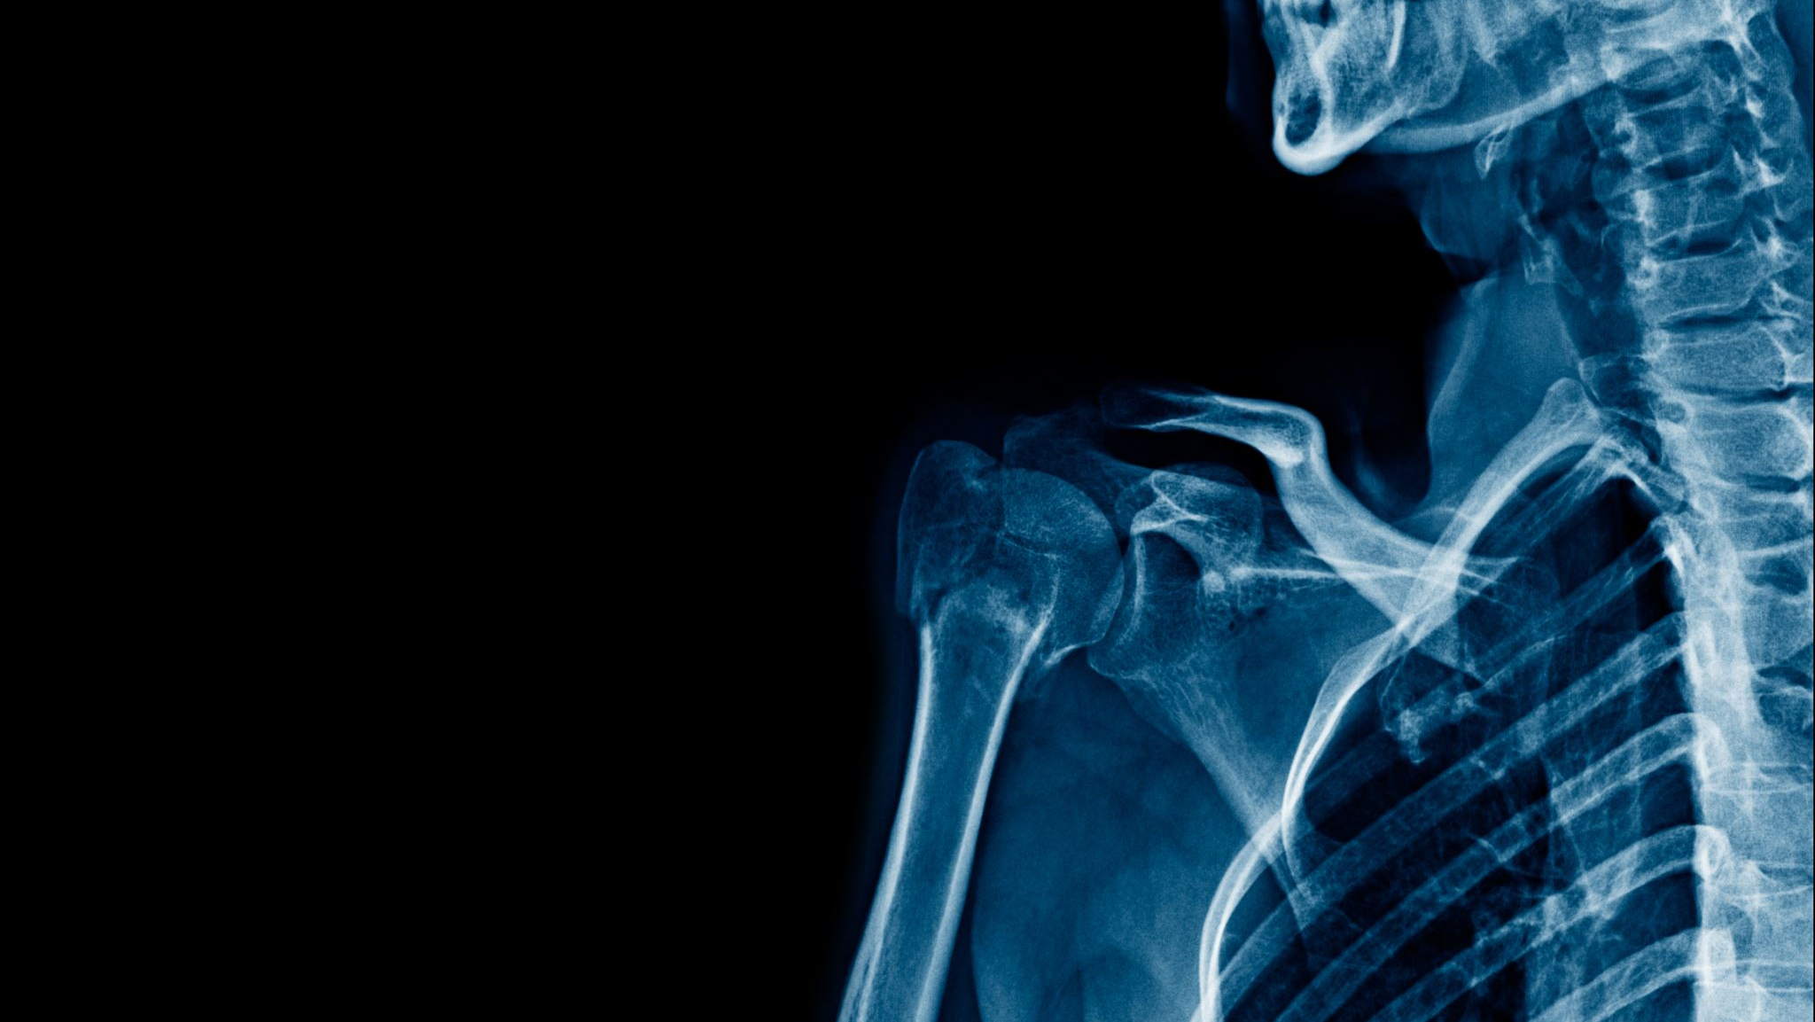
Les altérations des articulations
Rhumatisme et Arthrite
Hernie discale
Luxation

Slide 2
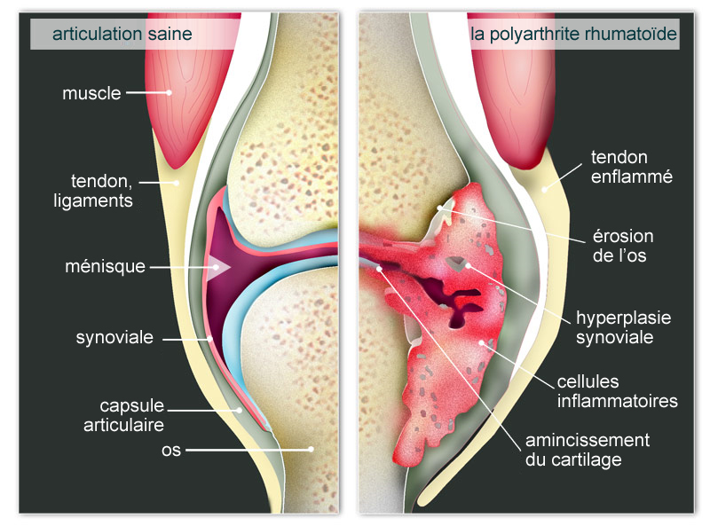
Rhumatisme et arthrite
Polyarthrite rhumatoïde
Inflammation évolutive et chronique du tissu conjonctif
Polyarthrite rhumatoïde
L’arthrose
L’arthrite goutteuse
Cemeq p. 105
Notes:
Une inflammation est habituellement un signe de défense extérieure. Dans le cas de la polyarthrite, c’est une défense contre une composante de l’articulation
***Maladie auto-immune

Slide 3
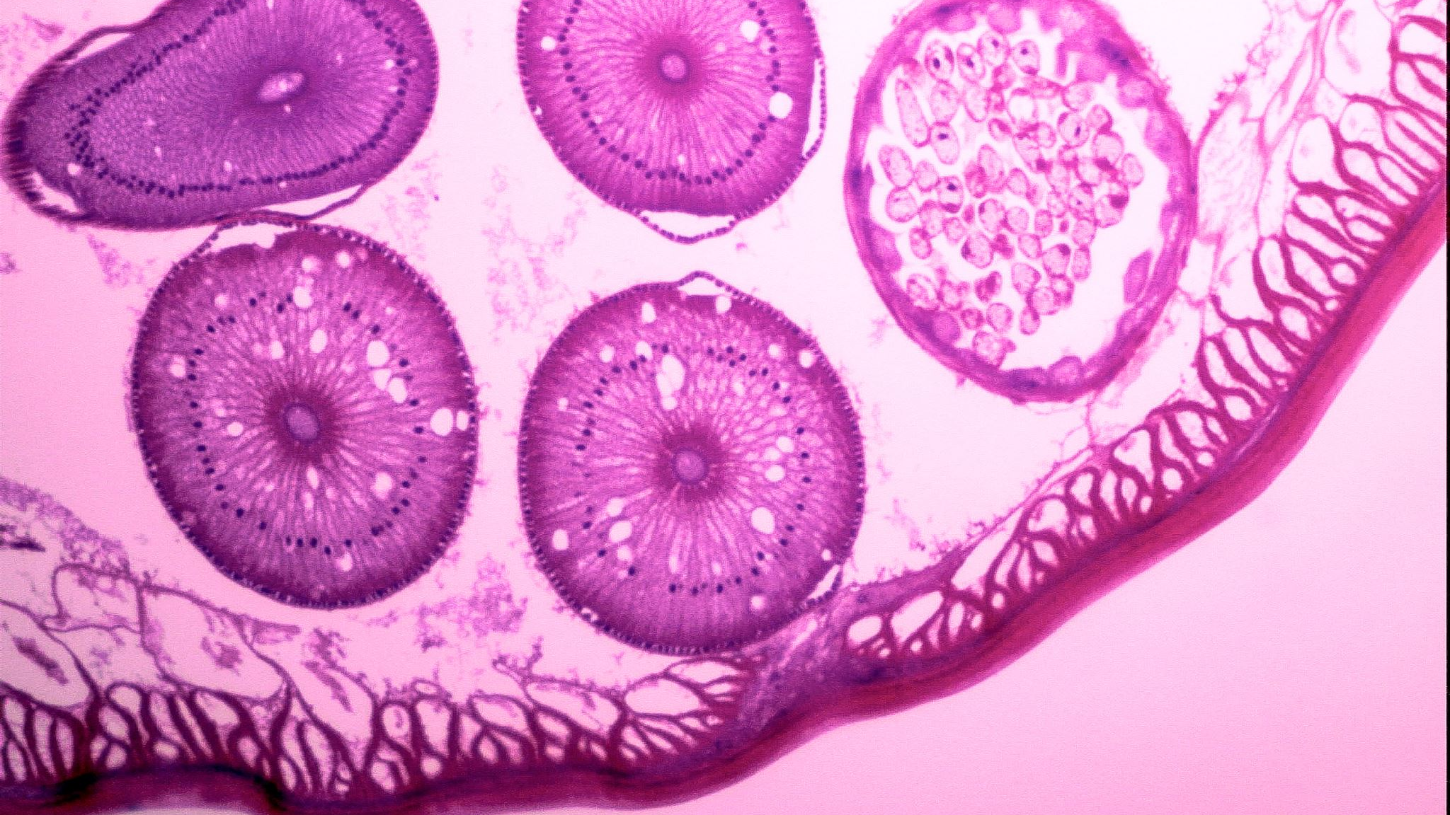
CAUSE RÉELLE DE CETTE ALTÉRATION P.105
FATIGUE
STRESS
FROID ET HUMIDITÉ
CERTAINE BACTÉRIE COMME LE STREPTOQUE

Slide 4
VOIR LES ARTICULATIONS P.105
SAINE
DEBUT DE LA MALADIE
PLUS TARD DANS LA MALADIE

Slide 5
Rhumatisme et arthrite P.106
Polyarthrite rhumatoïde
Manifestations cliniques | Explications
Chaleur, rougeur et œdème | Réaction inflammatoire
Douleur articulaire | Causée par l’œdème
Raideur et impotence fonctionnelle | Causée par l’œdème et la douleur
Fatigue plus ou moins grande | Réaction immunitaire généralisée
Immobilité possible de l’articulation | Ossification des deux os de l’articulation
Déformation de l’articulation | Causée par la croissance du tissu de granulation
Polyarthrite rhumatoïde
L’arthrose
L’arthrite goutteuse
Cemeq p.106
Notes:
Aucune cause réelle n’est encore déterminée.
Facteurs prédisposants: La fatigue
Le stress
Le froid et l’humidité
Certaines bactéries

Slide 6
SOINS OU TRAITEMENTS P.106
Évaluer la dlr
Appliquer froid
Appliquer chaud
Encourager la personne à faire des exercices adapteés a sa condition
Éviter les efforts qui dépassent les capacités
Bon alignement corporel et changer de position souvent
Médicaments

Slide 7
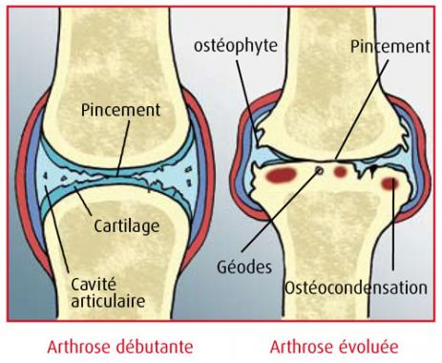
Rhumatisme et arthrite
Arthrose
Processus d’usure qui consiste en la dégénérescence des cartilages articulaires, accompagnée par la formation d’ostéophytes
Polyarthrite rhumatoïde
L’arthrose
L’arthrite goutteuse
Cemeq p. 107
Notes:
Ostéophytes: excroissance osseuses irrégulières en forme de becs de chaque côté de l’articulation. Ce sont ces excroissances qui limite le mouvement car il n’y a pas toujours de l’inflammation.
Causes:
-Le vieillissement
-L’obésité
-Les mouvements répétitifs
-Conséquente à des traumas articulaires

Slide 8
Rhumatisme et arthrite P.107
Arthrose
Manifestations cliniques | Explications
Douleur variable amplifiée avec les activités et diminuée avec le repos | Utilisation de l’articulation
Déformation de l’articulation | Présence d’ostéophytes
Crépitations au cours du mouvement articulaire | Frottements des ostéophytes
Raideur articulaire | S’il y a une inflammation de l’articulation
Polyarthrite rhumatoïde
L’arthrose
L’arthrite goutteuse
Cemeq p.107
Notes:
Soins possibles: (Arthrose du genou) : Encourager exercices adaptés, Sensibilisation au poids santé

Slide 9
SOINS ET TRAITEMENTS P.107
ÉVALUER LA DLR
EXERCICES ADAPTER A SA CONDITION
PÉRIODE DE REPOS ET D’EXERCICES
PERDRE DU PDS AU BESOIN
CHANGER DE POSITION SOUVENT
BON ALIGNEMENT CORPOREL
MÉDICAMENTS

Slide 10
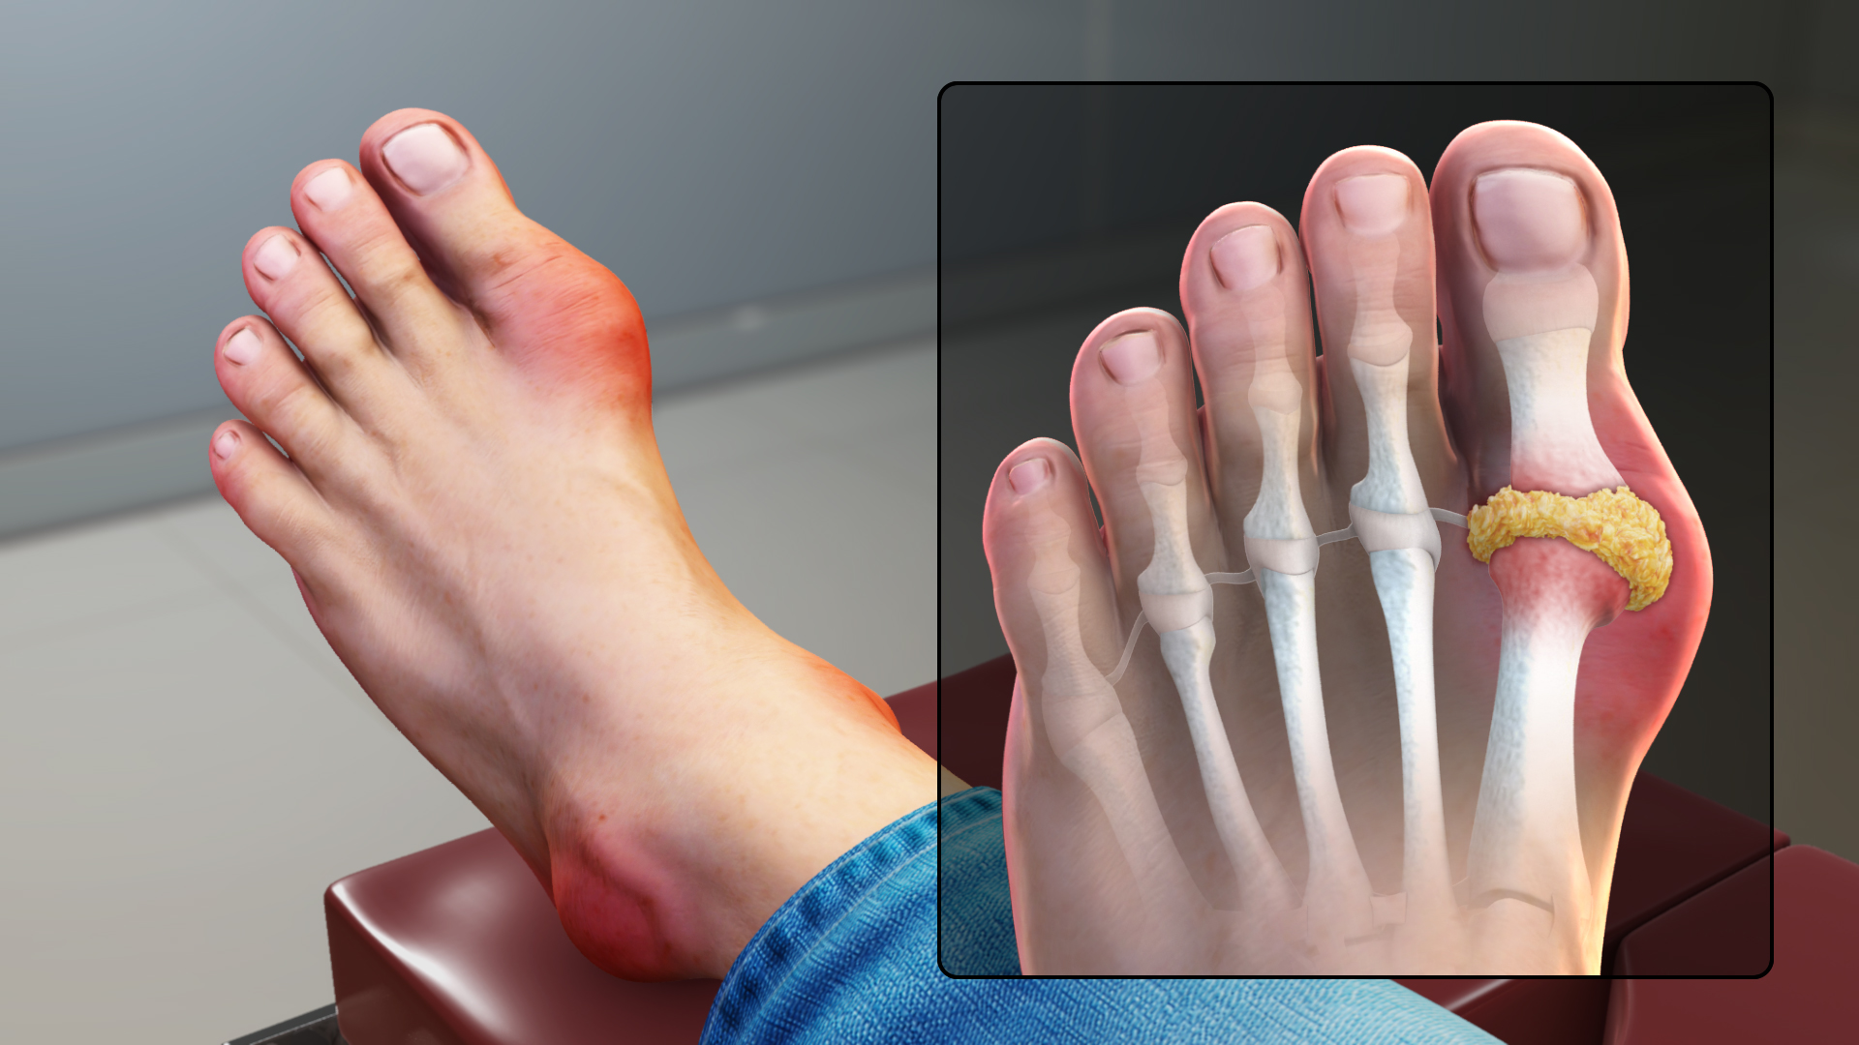
Rhumatisme et arthrite
Arthrite goutteuse
Inflammation des articulations causées par des dépôts d’acide urique.
Polyarthrite rhumatoïde
L’arthrose
L’arthrite goutteuse
Cemeq p. 108
Notes:
Acide urique: L'acide urique est un produit de déchet normalement éliminé par l'organisme. Il provient de la dégradation de cellules mortes mais également de la digestion de certains aliments. (Purines) Une augmentation du taux sanguin d'acide urique peut provoquer une goutte.
Boissons : thé, café, eau
Fromage
Fruits
Amandes
Laitages allégés
Légumes verts
Oeufs
Pain et céréales (sauf complets)
Soupes de légumes

Slide 11
Rhumatisme et arthrite
Arthrite goutteuse
Manifestations cliniques | Explications
Douleur intense la nuit Œdème et rougeur dans l’articulation et les tissus voisins Hyperthermie le soir | Causée par la réaction inflammatoire
Mouvements limités pouvant aller jusqu’à l’impotence fonctionnelle | Causés par la douleur et l’enflure de l’articulation
Polyarthrite rhumatoïde
L’arthrose
L’arthrite goutteuse
Cemeq p.108
Notes:
Soins possibles: (Arthrite goutteuse) : Éviter friture, épices, pâtisseries et alcool, favoriser le repos

Slide 12
SOINS ET TRAITEMENTS P.108
REPOS
MÉDICAMENTS
RESTRAIDE LES PROTÉINE ANIMALE
AUG LES LIQUIDES
ÉVITER LA FRITURE L’ALCOOL,ÉPICES ET PATISSERIES

Slide 13
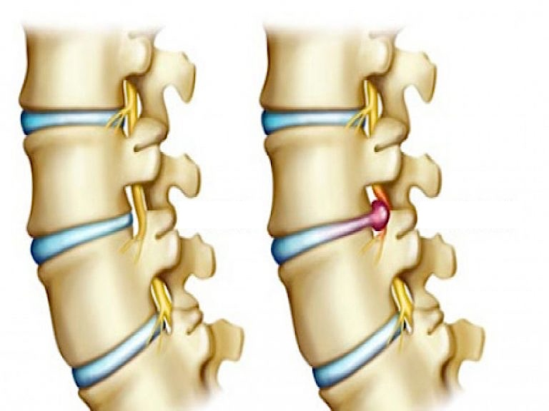
Hernie Discale
Déplacement d’une partie d’un disque intervertébral et de son noyau
Peut se produire dans n’importe quelle partie de la colonne.
FACTEURS PRÉDISPOSANT:
OBÉSITÉ
POSTURE
RELACHE DES MUSCLES DE SOUTIENT
AGE
Cemeq p. 109
Notes:
Facteurs prédisposants:
Obésité
Mauvaise posture
Relâchement des muscles de soutien
Âge
***PDSB super important

Slide 14
MANIFESTATIONS P.110
DLS IRRADIANTE
TROUBLE DE LA SENSIBILITÉ
SPASME MUSCULAIRE OU CRAMPE
DLS AUG AVEC TOUX,ÉTERNUMENT,LA PRESSION,TORSION,FLEXION
RIGIDITÉANORMALE DE LA COLONE
MAUVAIS ALIGNEMENT

Slide 15
SOINS ET TRAITEMENTS P.110
REPOS AU LIT
APPLICHER CHAUD/FROIS SELON LES RECOMMENDATION
FAVORISER LA REPRISE D’EXERCICES DE FACON GRADUELLE
ADM DES MÉDICAMENTS.

Slide 16
Hernie Discale
Chirurgie pouvant être nécessaire
Discoïdectomie
Soins ou traitements | Explications
Surveiller la motricité des membres Évaluer la douleur Surveiller l’apparition de sensibilité anormale | Pour prévenir la principale complication qui pourrait survenir par compression de la moëlle épinière: La paralysie
Surveiller le pansement | Prévenir l’écoulement de liquide céphalo-rachidien mélangé au sang
Tourner en bloc selon la prescription | Maintenir la colonne en position neutre
Administration des médicaments selon les ordonnances | Soulager la douleur
Complications possibles
Atrophie musculaire
Douleurs sciatiques récidivantes
Cemeq p. 110

Slide 17
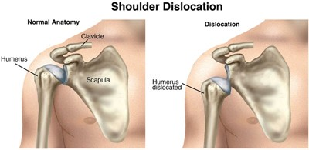
Luxation
Déplacement d’un os en dehors de sa cavité articulaire
Cemeq p. 111
Notes:
Causes possibles:
Une dysplasie
Une déformation progressive d’une articulation
Un traumatisme violent

Slide 18
Luxation
Luxation
Manifestations cliniques | Explications
Douleur intense (traumatique) | Les tissus environnants sont blessés
Ecchymose et œdème (traumatique) | Rupture des vaisseaux sanguins et réaction inflammatoire
Déformation au niveau de l’articulation | Les os ne sont plus en position anatomique
Modification de la longueur du membre | Les deux surfaces articulaires ne sont plus emboités
Impotence fonctionnelle | Causée par la douleur L’articulation ne peut plus assurer sa fonction de stabilité et de mobilité
Cemeq p.110
Notes:
La luxation par traumatisme demande une intervention urgente pour éviter les lésions des tissus environnants
Nous appelons cela la réduction. Se fait souvent sous anesthésie.

Slide 19
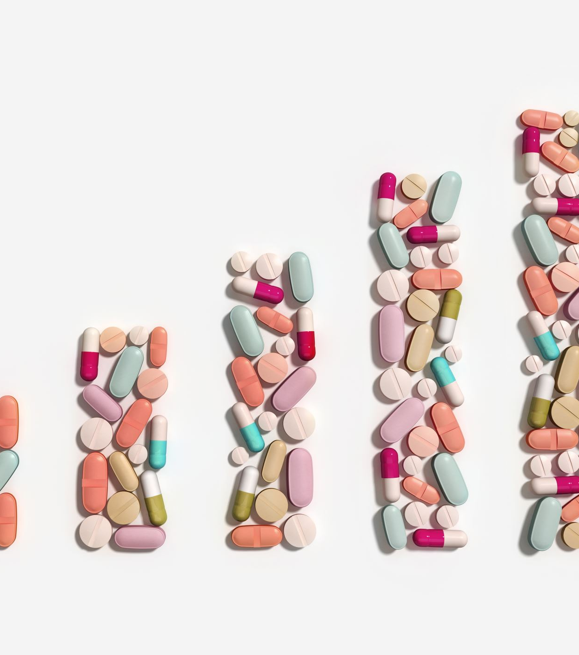
SOINS ET TRAITEMENTS P.112
IMMOBILISER LE MEMBRE ATTEINT
ENCOURAGER LA PERS. A REPRENDRE PROGRESSIVEMENT SES ACTIVITÉS
MÉDICAMENTS

